Slide 1
8강 자본주의와 미디어산업

Slide 2
https://www.youtube.com/watch?v=kGF_TNl4nHo
영화 모던타임즈, 1936년.
포디즘과 대공황의 시대
전기적 힘을 이용해서 기계 추가?

Slide 3
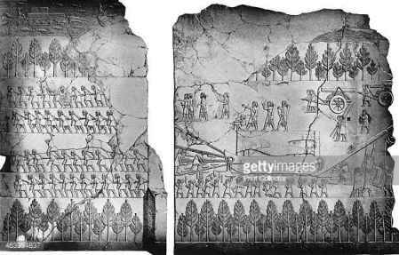
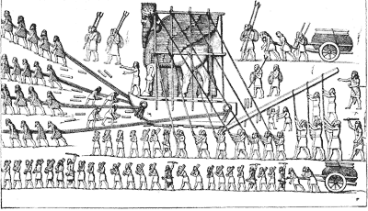
Mega Machine

Slide 4
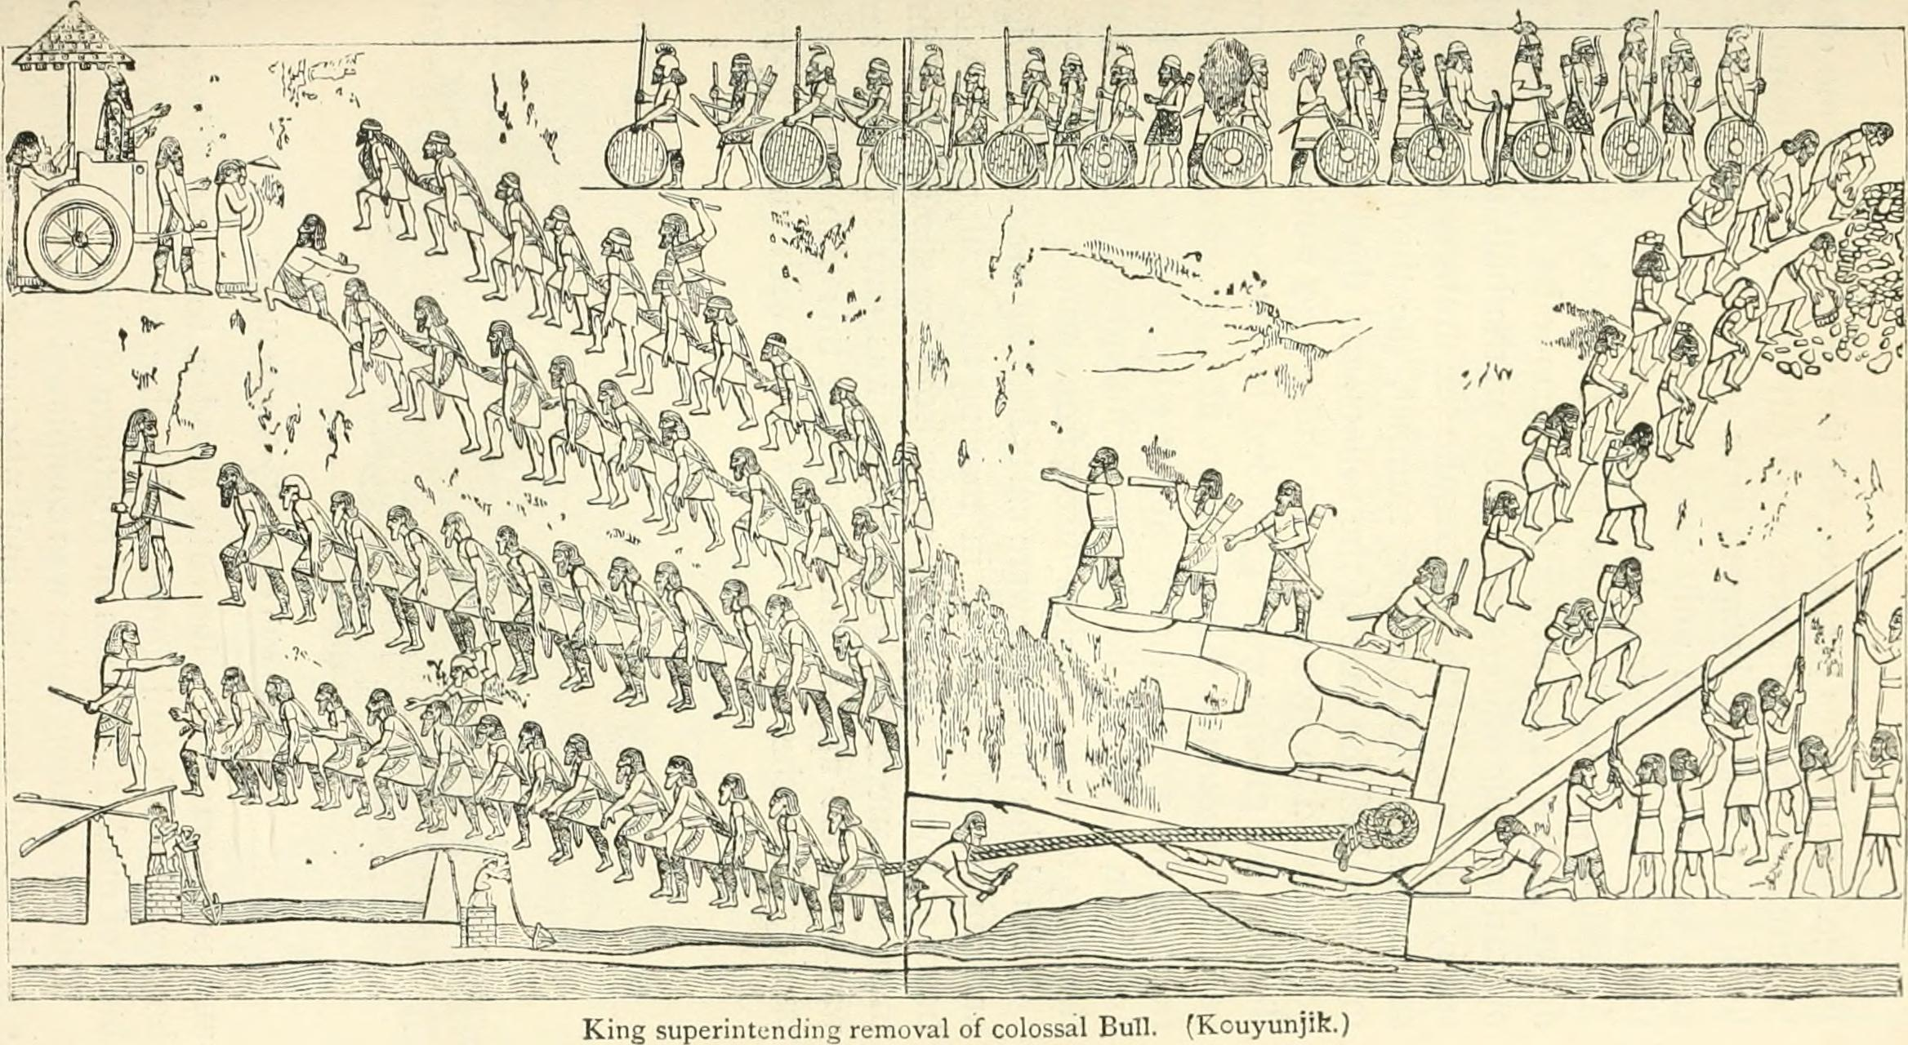
밧줄이 도구
일을 하도록 강제 : 기계
여기서는 조직,
생산성의 핵심은 기계?

Slide 5
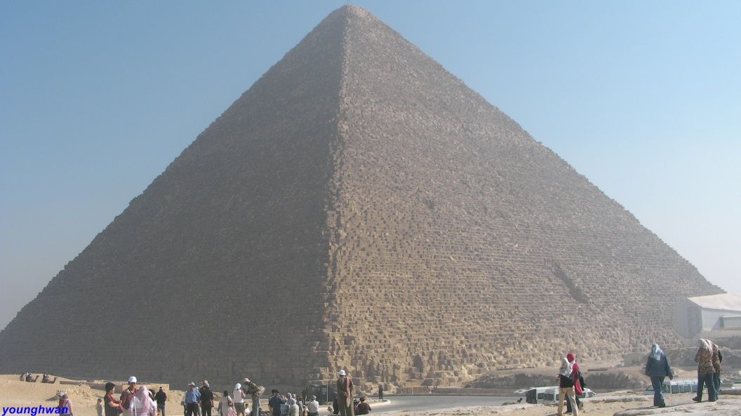
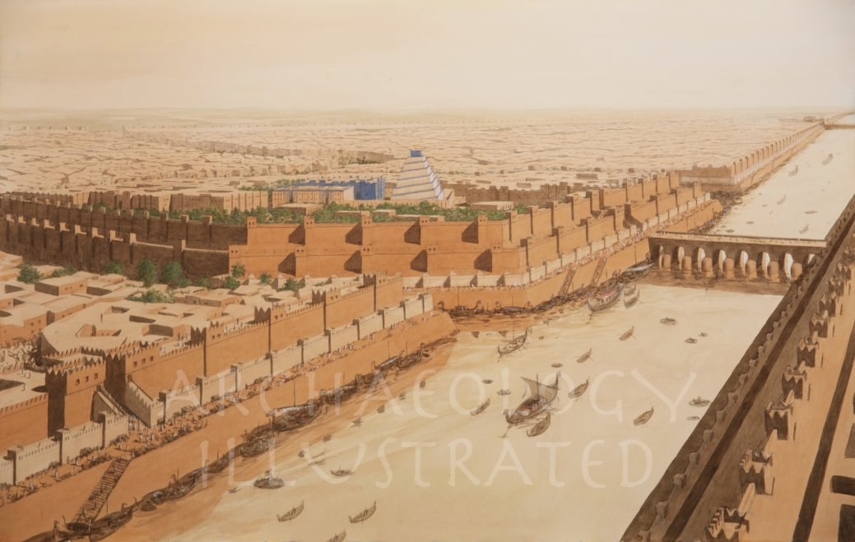

Slide 6
무슨 공통점과 차이점이 보이는가?
조직
생산성의 핵심이 노동자의 숙련에 있는가?
아니면 노동자 밖의 메커니즘에 있는가?
어떤 권력관계가 내포되어 있는가?
어떤 종류의 사회조직인가?
인간 노동은 어떻게 이용되고 있는가?
어떤 종류의 지식이 사용되고 있는가?
권력자가 일의 효율성을 바꿀 수 있다?
메커니즘에 있음
수직적인
권력관계?
협업과 분업
표준화,정형화
수학, 물리학,건축학,천문학

Slide 7
대규모 작업, 집합적 노동, 작업과정의 분할과 전문화,
인간 노동의 부품화, 단순화, 표준화
중앙의 권력, 통제와 관리.
과학적 지식과 계산
차이는?
Maga Machine은 인간 부품으로 만들어진다.
그리고 노동절약적이지 않다.
한정된 영토 안에서 많은 인구를 보장하기 위해
많은 사람을 모으기 위해?

Slide 8
만물의 상품화와 자본
기계를 사용하는 이유
생산성을 향상 시키기 위해서
노동력을 줄이기 위하여
자본주의에서는 거의 모든 것을 돈을 주고 팔고 살 수 있다. 상품.
상품은 파는 자와 사는 자가 뚜렷이 구분된다. 서로 알지 못한다.
모든 상품은 화폐와의 교환 가능성을 목표로 생산된다.
자본이란 이윤을 얻기 위해 투자되는 화폐이다. 이윤을 얻기 위해 주식을, 공장설비를, 건물을 산다. 이것이 자본.
이익을 얻기 위해서

Slide 9
자본순환 도식: M―C―M'
자본은 증식하고자 한다.
M―M’
자본순환도식: M―C―M‘
M―C(MP+LP)--P--C'―M'(M+∆M)
화폐-생산요소-생산-상품-화폐
이러한 자본증식 과정에서 노동력은 임금을 받아 소득을 얻는다.
노동자의 소득은 자본이 주도하는 순환과정 속에서 발생한다.
노동자

Slide 10
노동자는 이중적으로 자유롭다.
우선 과거의 농부에 비견할 만한 생산수단이 없다. (free)
자신의 노동력이 거의 유일한 생계수단이다.
또 하나 자신의 노동력을 맘대로 처분할 수 있는 신체의 자유와 계약의 자유(free)를 가져야 한다
자신의 의지대로 자신의 신체와 정신을 움직이는 자유로운 시민이어야 한다.
그래야지 자본에게 자발적으로 자신의 노동력을 상품으로 팔 수 있다.

Slide 11
삶……!?
가정 일터
여가 출근 노동시간
상품소비 상품생산
문화활동 퇴근 생산활동
자유 부자유

Slide 12
이미 동의했다!!
자본가는 유통과정에서 노동력을 제 가치대로 등가교환으로 구매하여 그 가치 이상을 일을 시킨다.
이것이 이윤.
그러나 부등가교환은 아니다.
노동자는 자신의 노동력을 자본가에게 팔기로 동의한 자유로운 행위자이기 때문이다.
자본은 단지 생존에 필요한 것 이상을 생산할 수 있는 인간의 능력을 합리적으로 이용한다.

Slide 13
어떻게 노동력 가치 이상으로 노동하게 할 수 있는가?
기술 발전 > 가격이 싸짐
But 노동자와 경쟁하게 됨
노동시간의 연장은 초기자본주의에 광범위하게 실행되었다. 그러나 노동시간을 24시간 늘릴 수는 없다.
기술발전과 기계화는 일인당 생산량을 증대시킨다.
기술발전으로 생필품과 생산수단의 가치가 떨어지면, 동일 금액의 자본으로 더 많은 노동자를 고용하고 생산수단을 구매하여, 생산규모를 확대한다.
자본주의의 기계는 노동절약적이다.

Slide 14
기계와 도구는 다르다.
숙련된 사람 앞에서만 의미를 가진다
수공업의 경우, 도구는 노동자의 이해와 활용의 맥락 속에 종속된다. 도구는 그 사용방법을 모르는 사람의 손에서는 더 이상 도구가 아니다.
그래서 노동자의 숙련된 기술이 필요하다.
기술은 노동자의 신체와 마음 속에 내포되어 있다. 기술은 개별적인 것이고, 또 인격적인 것이다.
그러나~
기계는 노동자와 노동수단 간의 유기적인 통일성을 해체한다.
노동자는 기계를 완벽하게 통제할 수 없다.

Slide 15
기계화는~
분업
인간과 노동대상 간의 직접적 접촉을 제지한다.
생산적인 기술은 더 이상 노동자의 신체와 마음 속에 깃들어 있지 않다.
작업과정은 기계의 형태에 의해, 그 메커니즘에 의해 미리 결정된다.
기계는 인간노동력의 특징과는 완전히 독립된 생산’도구’이다. “기계가 노동자를 사용한다.”
노동수단과 노동자는 완전히 분리되고 각각 다른 발전형태를 취하게 된다.

Slide 16
테일러리즘과 포디즘
노동을 어떻게 효과적으로 조직할 것인가?
프레드릭 테일러의 테일러리즘: 과학적 관리 기법
시간-동작 연구: 시간 단위의 단순한 단뒤로 작업공정을 분할. 감시와 성과급
헨리 포드의 포디즘: 대규모 시장을 전제한 대량생산체제. 별개 작업을 연속적인 흐름생산 체제(컨베이어벨트)로 연결.
하나의 흐름 안에서 표준화된 물건이 만들어진다.
노동자의 성찰성을 억압. 저숙련노동자.
저신뢰체계. 지속적인 감시.
대량 생산
대량 소비

Slide 17
노동자와 도구의 통일성이 해체되는 대신~
적은 시간
적은 노동력 좋은 제품
누구든 할 수 있게
기계와 노동대상은 물리적 화학적 수준에서 유기적 통일을 이룬다.
이 통일성은 기술과 과학적 지식 속에 있다.
생산력의 핵심은 어떤 노동자도 받아들일 수 있는 기계들의 집합이다.
노동자도, 새로운 기술에 쉽게 적응하며, 업무 사이를 자유롭게 전환할 수 있는 기능이 요구된다.
즉 다양한 노동들에 적합하고, 생산의 어떤 변화에도 쉽게 적응하는 그러한 유동적인 개인의 창출을 요구한다.
사람에게 크게 구애 받지 않는다.

Slide 18
노동자는 집합적 노동의 일부이다.
그는 개체라기보다는 집합적 노동 전체의 부분이다.
그의 노동은 기계에 의해, 사회화된 노동이 된다.
노동과정은 물리화학적 과정 및 그것과 관계하는 신체의 역학적 움직임 사이의 반복적 리듬 속으로 빨려들어간다.
노동자의 기계에 순응해야 하며, 기계는 자본가나 그의 대리인의 통제 하에 있다. 혹은 ?
개별 노동은 의미가 적어지게 된다
사람들은 기술을을 거부하지않고 적응한다.

Slide 19
자본순환의 가속화를 위한 압력
자본은 화폐에서 상품으로, 다시 화폐로 끊임없이 순환한다. 형태를 바꾼다.
멈춰 있는 자본은 위기를 초래한다.
자본순환의 가속화를 위한 압력이 있다. 이것은 시공간압축을 위한 압력이기도 하다.
교통과 통신의 발달은 자본을 위해 필요하다. 상품과 정보, 화폐가 순식간에 오도록 요구한다.
월스트리트의 전산거래방식, 인터넷 상거래 등은 자본순환을 신속하게 만든다.
이제 기계는 공장 안에만 있지는 않다. ~~
자본은 계속 빠르게 순환 되어야한다.

Slide 20
미디어 상품
자본주의에서는 다른 재화들처럼 미디어도 상품화된다.
생산해서 파는 자와 돈을 주고 사는 자가 뚜렷이 구분된다.
이윤을 목적으로 하여 생산된다.
대량복제기술을 통해 생산된다.
디지털 혁명 이전에 미디어상품은 미디어 및 미디어 기술에 종속되어 있었다. 책-인쇄, 영화-복사, TV-방송 등
기술과 문화 텍스트의 형식은 매우 밀접한 관계를 맺고 있었고, 미디어기술에 따라 산업은 서로 다른 메커니즘을 가졌다. 출판사, 영화사, 방송국..
처음 1회 생성하고 나머진 카피, 재생산 비용이 0에 가깝

Slide 21
미디어상품의 경험재적 성격
사람들을 따라가면서 소비함
미디어상품은 소비가 이루어지기 전에는 상품의 효용이 알려지지 않는 경험재의 속성을 갖는다.
소비자는 소비의 불확실성에 직면한다.
‘아바타’의 효용은 직접 보기 전에는 알 수 없다.
경험재의 소비에서는 정보가 아주 중요하다.
사전 정보는 소비자에게 소비의 불확실성을 줄여준다.
소비자는 다른 소비자들의 경험을 구한다. 문화상품의 소비자는 ‘소문’에 의존한다.
예고편, 광고, 연예정보프로그램, 스타 기용 등등.
정보에 의존하게 됨

Slide 22
공공재로서의 성격
한 번 만듦면 여러 사람들이 사용할 수 있음
공공재(public goods): 특정 재화나 서비스를 공급하는 데 소요되는 총비용이 이를 소비하는 소비자의 수와는 독립적인 재화와 서비스.
마을에 공원을 만드는 경우, 그 생산비용은 그것을 이용할 소비자의 수에 영향받지 않는다.
하나의 미디어상품의 생산 비용은 그것을 향유할 소비자의 수와 관계없이 일정하다.
미디어상품 소비의 비경합성과 비배제성

Slide 23
미디어상품 소비의 비경합성
소비의 비경합성이란 다른 사람의 소비로 인해 나의 소비가 지장을 받거나 소비의 효용이 감소하지 않는 것.
미디어상품의 소비는 그 상품에 대한 다른 소비에 영향을 주지 않는다.
내가 축구경기에 대한 기사를 읽는다고 해서 그 기사의 가치가 사라지지는 않는다.
내가 읽은 신문을 누군가 또 읽을 수 있다.
내가 TV를 본다고 해서 다른 사람이 TV를 보는 것에 지장을 주지는 않는다.

Slide 24
미디어상품 소비의 비배제성
소비의 비배제성이란 일단 어느 공공재가 한 개인이나 집단에게 공급되었을 경우, 그 혜택을 타인이나 다른 집단으로부터 배제시킬 수 없다는 것.
내가 텔레비전 드라마를 보는 동안 내 동생도 그것을 함께 볼 수 있다.

Slide 25
무임승차자의 문제
소비의 비경합성과 비배제성은 무임승차의 문제를 발생시킨다.
나의 소비가 다른 이의 소비에 지장을 주지 않는다.
나는 나의 소비로부터 다른 이를 배제할 수 없다.
따라서 아무런 대가도 치르지 않고 소비에 참여하려는 사람이 생길 수 있다.

Slide 26
미디어상품의 한계비용은 0원
한 개 만드는데 돈을 거의 다 소모하게됨
대량복제기술을 전제로 하는 미디어상품은 원판을 만드는 데는 많은 비용과 시간이 드나, 원판과 같은 복사판을 만드는 비용은 거의 들지 않는다.
초판에 대부분의 생산비가 투입되고 재판부터는 단지 복제비용만 든다.
한계비용: 추가적인 소비를 발생시키기 위해 생산자가 지불하는 비용.
일반적인 재화의 경우 재화의 가격은 한계비용이다.
공공재의 경우, 한계비용은 0에 가깝다.
생산 비용 대비 가격이 좋으면 생산함.
미디어는 재생산 비용이 매우 쌈

Slide 27
공공재의 딜레마
공공재의 딜레마: 공공재의 가격은 0원이 되어야 한다. 그러나 공공재의 가격이 0원이라면 공공재를 생산할 유인이 없어진다.
미디어상품은 일반적인 의미에서의 가격결정조건을 적용할 수 없고, 정상적인 시장이 작동할 수 없는 상태, 즉 시장실패 요인을 내재하고 있다.

Slide 28
‘공공재의 딜레마’ 해결 방안
소비자가 아닌 다른 사람에게 받는다.
1.시장외적 기구에 의해 상품을 제공한다.
방송프로그램이 공영 및 국영으로 제공되는 경우. 정부에 의한 공공 데이터베이스 구축.
2.판매수입 외에 추가적인 수익원을 구한다. 광고의 도입이 대표적.
신문이나 방송은 낮은 가격이나 무료로 제공하고 그 대신, 자신의 상품에 대한 소비자의 주목을 광고주에게 판매한다.
방송기업이 시장에 판매하는 상품은 방송프로그램이 아니라, 그 방송프로그램을 시청하는 시청자이다.

Slide 29
무단복제의 문제
저작권
무단복제는 미디어상품 생산자로 하여금 초판비용을 회수할 수 없게 만든다.
한편 무단복제의 문제는 문화 생산 및 소비에서의 기술적 가능성과 미디어산업의 자본주의적 실재가 충돌하는 쟁점이라고 할 수 있다.
ㅣ기계의 발전은 어쩌면 한계비용을 모두 0으로 만들수도?

Slide 30
아날로그 미디어에서 매스커뮤니케이션의 특징
1.매스미디어는 대규모의 자본을 필요로 한다.
2.매스미디어는 대량복제기술을 전제로 한다.
3.매스미디어를 통한 문화는 상품의 형태로 시장에 등장한다. 경제원리를 따른다.
4.미디어상품의 생산에는 분업체계를 갖춘 조직이 필요하다.
5.미디어상품은 불특정 다수, 대중을 상대로 한다. 대중은 원자화, 개별화되어 있다.

Slide 31
서평 레포트
과제임
마틴 포드, 『로봇의 부상』, 이창희 역, 세종서적, 2016.
제리 카플란,『인공지능의 미래』, 신동숙 역, 한스미디어, 2017.
위 두 책 중 하나를 골라 읽으세요.
인공지능이 ‘노동’에 미치는 영향을 중심으로 서평.
2018년 6월 8일 자정까지, rosa0@snu.ac.kr로 제출.

